Slide 1


MACHINE LEARNING :
Un outils de détection de la dépression chez les soignants pendant une crise sanitaire

Slide 2
Table des matières
Introduction
I- Comprendre le problème : l’histoire derrière nos données
II- L’exploration des données : que nous disent-elles ?
III- Choisir les bons outils : quel algorithme pour résoudre ce problème ?
IV- Tester et améliorer : le modèle est-il performant ?
V- Portée et perspectives du modèle final
Conclusion

Slide 3

Introduction
Pendant la pandémie de Covid-19 :
augmentation plus importante des troubles mentaux chez les soignants (40 %-50 %) que dans la population générale.
En 2020, 56% des soignants français montraient des signes de détresse psychologique, 21% des troubles de stress post-traumatique
(Données Santé Publique France)
D’où l’mportance de prédire et prévenir ces troubles mentaux lors de futures crises sanitaires

Slide 4
I- Comprendre le problème : l’histoire derrière nos données
Étude réalisée sur des professionnel.le.s de la santé d’Asie Centrale entre juillet et novembre 2022
2685 réponses à l’enquête
Types de données :
Données socio-démographiques et professionnelles : sexe, âge, emploi (médecins ou infirmières), situation familiale, antécédents de travail en première ligne pendant la pandémie de COVID-19.
Données de santé mentale : prévalence, niveau et gravité de la dépression, de l'anxiété et du stress, calculés à partir du questionnaire DASS
Qualité de vie, calculé à l'aide de l'indice de bien-être OMS-5.13
Impact du COVID-19 sur la vie personnelle et professionnelle

Slide 5
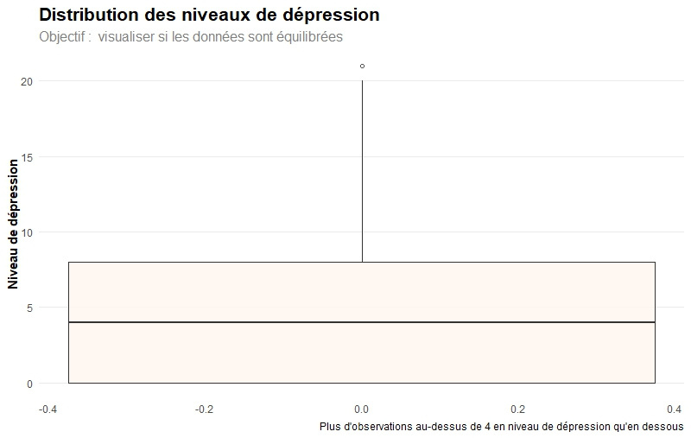
II- L’exploration des données : que nous disent-elles ?

Slide 6
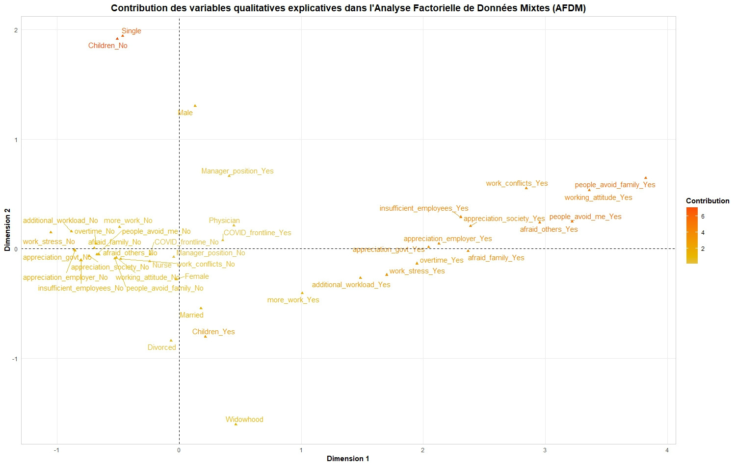
II- L’exploration des données : que nous disent-elles ?

Slide 7
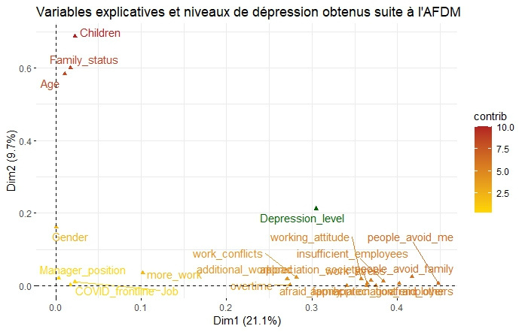
II- L’exploration des données : que nous disent-elles ?

Slide 8
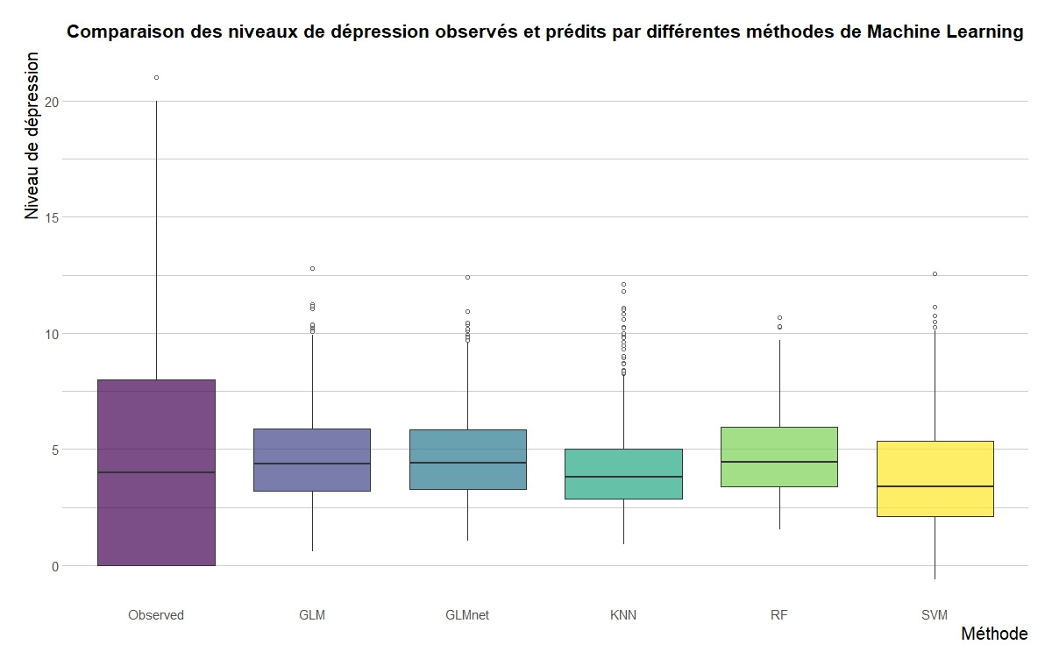
III- Choisir les bons outils : quel algorithme pour résoudre ce problème ?

Slide 9
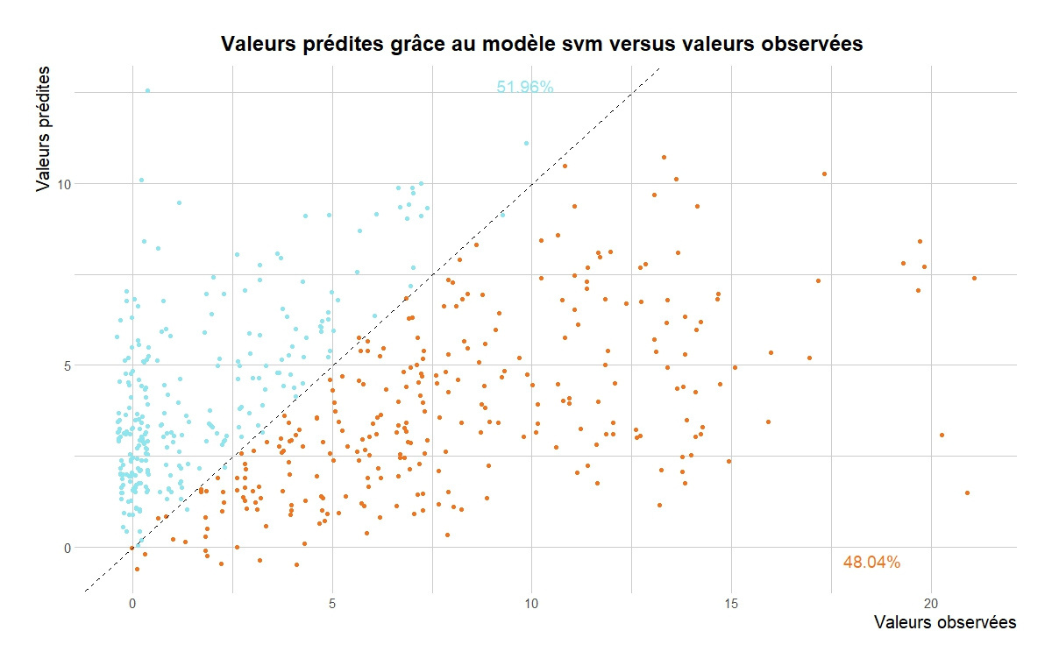
III- Choisir les bons outils : quel algorithme pour résoudre ce problème ?

Slide 10

III- Choisir les bons outils : quel algorithme pour résoudre ce problème ?

Slide 11
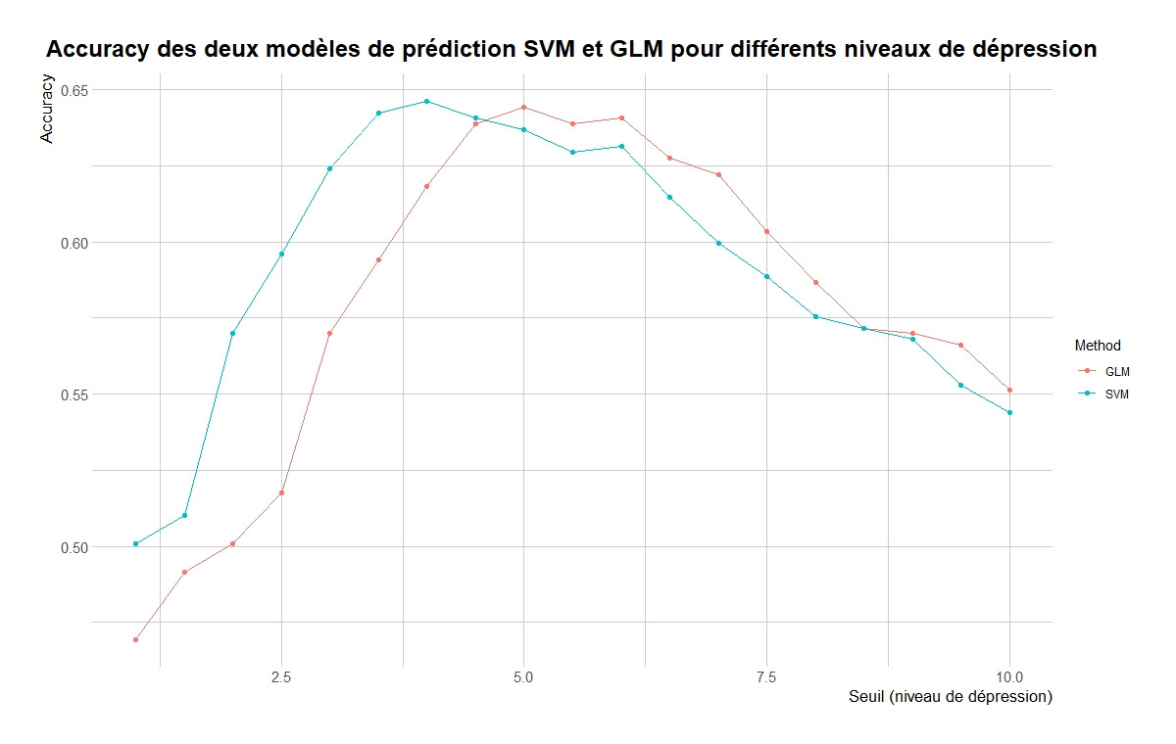
III- Choisir les bons outils : quel algorithme pour résoudre ce problème ?

Slide 12
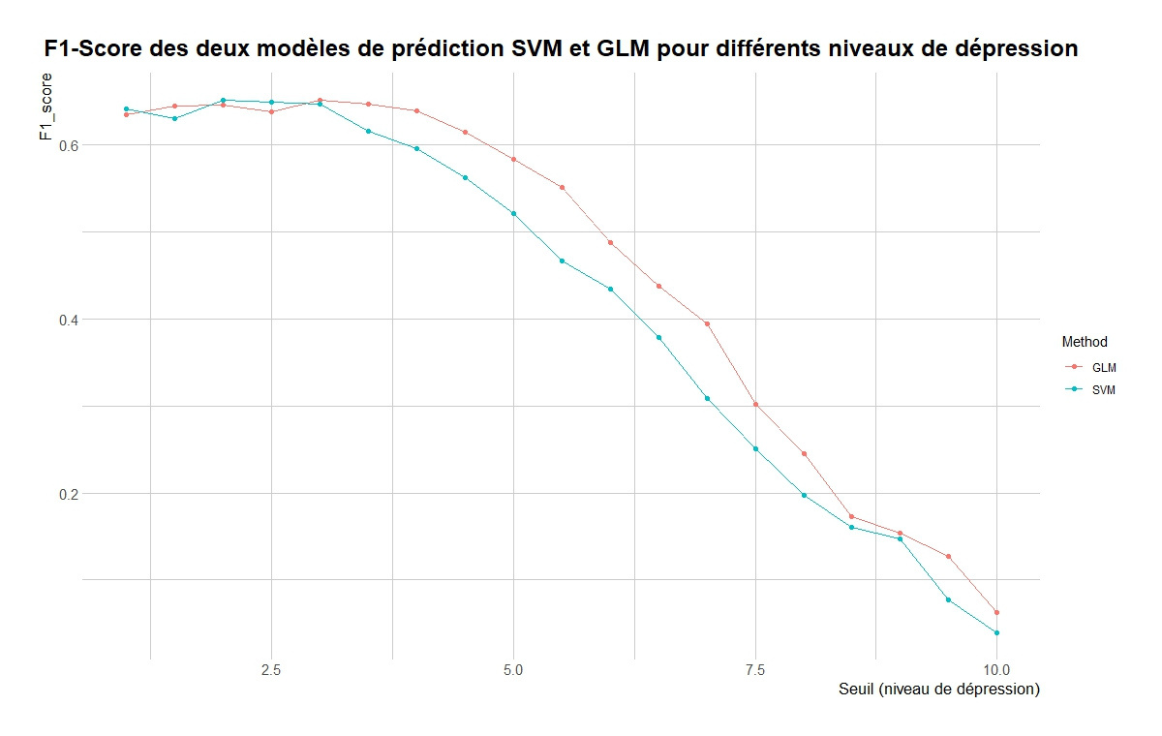
III- Choisir les bons outils : quel algorithme pour résoudre ce problème ?

Slide 13
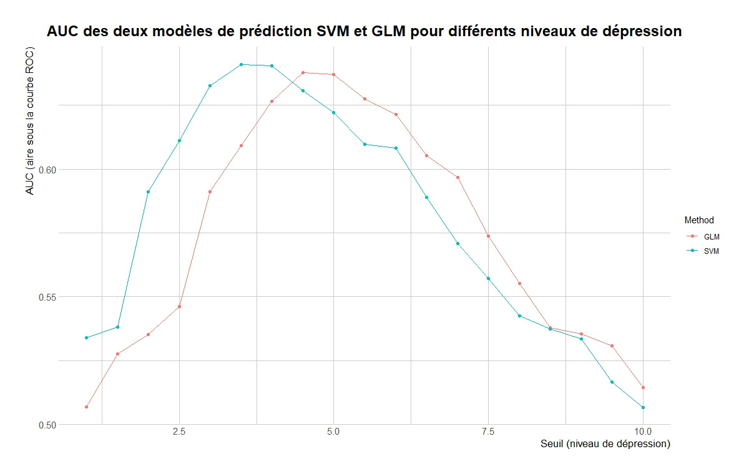
III- Choisir les bons outils : quel algorithme pour résoudre ce problème ?

Slide 14

III- Choisir les bons outils : quel algorithme pour résoudre ce problème ?

Slide 15
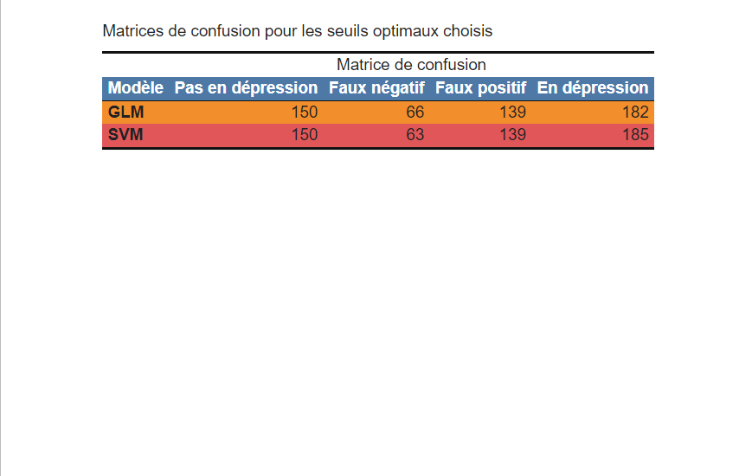
III- Choisir les bons outils : quel algorithme pour résoudre ce problème ?

Slide 16
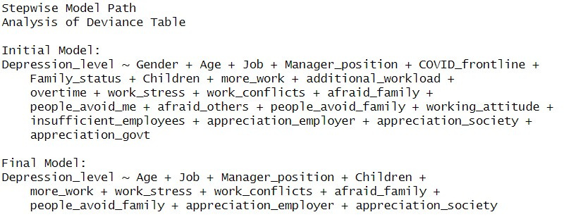
III- Choisir les bons outils : quel algorithme pour résoudre ce problème ?

Slide 17
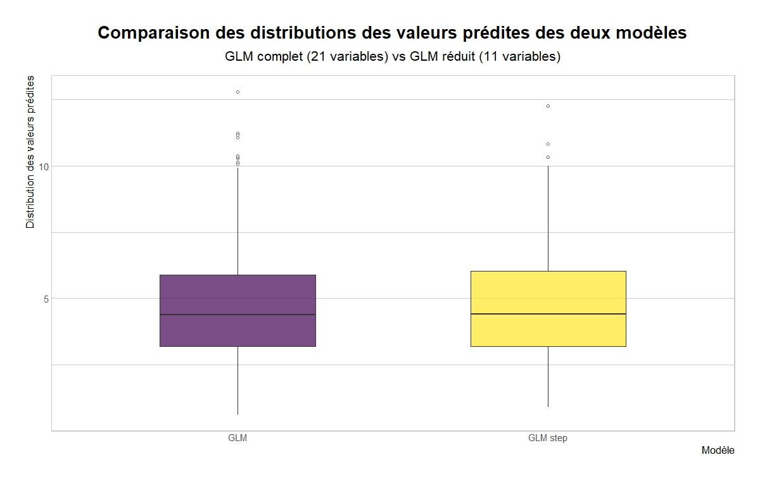
III- Choisir les bons outils : quel algorithme pour résoudre ce problème ?

Slide 18
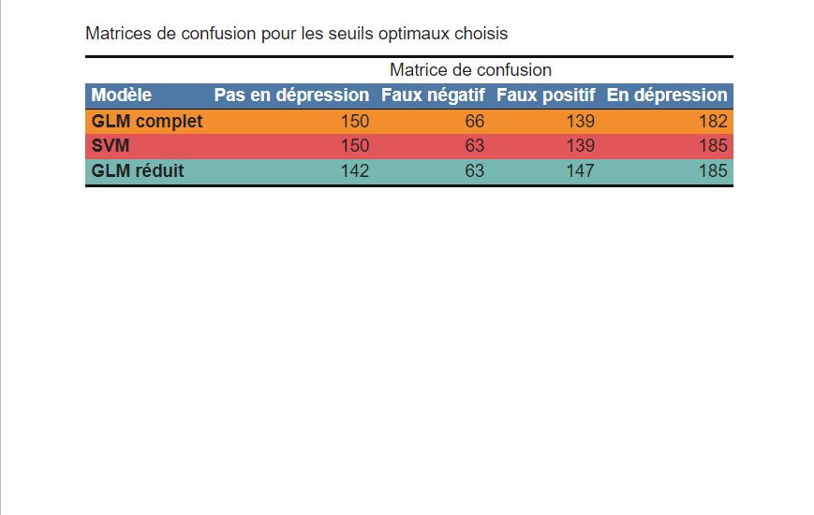
III- Choisir les bons outils : quel algorithme pour résoudre ce problème ?

